Slide 1
Convolutional Neural Network (CNN)
이 진 규

Slide 2
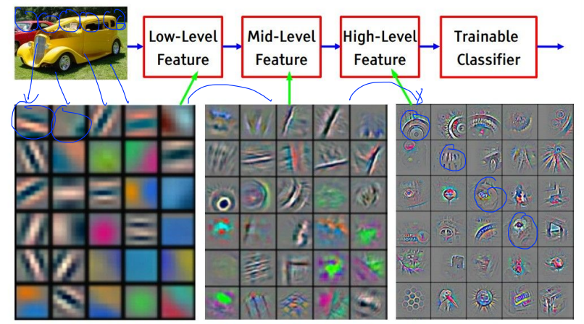
PROCESS
Convolutional Neural Network (CNN)
0
CNN은 각 층별로 low-level 특징을 연결하여 high-level 특징을 만듦
예를 들어, edge, circle과 같은 low-level 특징은 앞쪽 층에서 추출, low-level 특징들이 연결되어 건물, 자동차, 강아지 같은 high-level 특징을 형성

Slide 3
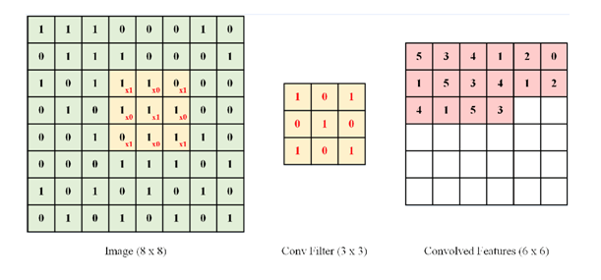
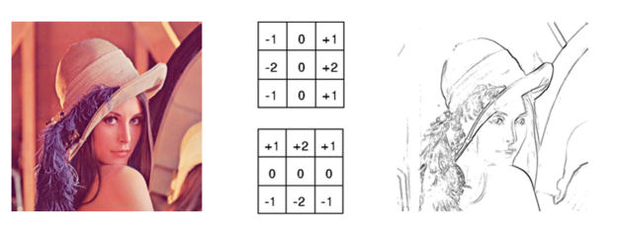
PROCESS
Convolutional Neural Network (CNN) 구성 요소
0
Convolution (합성곱)
현재 위치의 출력 데이터는 인접한 pixel에 convolution filter를 곱해서 얻어진 값
Convolution Filter에 따라 추출되는 특징이 달라짐
전통적인 이미지 처리에서는 추출하고자 하는 Feature map에 따라 사용자가 Filter값을 설정
But! Deep Learning에서는 학습을 통해 불변하는 Feature를 출력 데이터로 나올 수 있게 Filter값을 학습

Slide 4
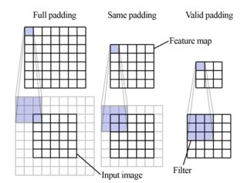
PROCESS
Convolutional Neural Network (CNN) 구성 요소
0
Padding (패딩)
Convolution layer에서 Filter와 Stride의 작용으로 Feature map의 크기는 입력 보다 작아짐
Convolution layer의 출력 데이터가 줄어드는 것을 방지하는 방법이 Padding
입력 데이터의 외곽에 지정된 픽셀만큼 특정 값으로 채워 넣는 것 (보통 0으로 채움)
인공 신경망이 이미지 외각을 인식하는 학습 효과도 기대할 수 있음

Slide 5
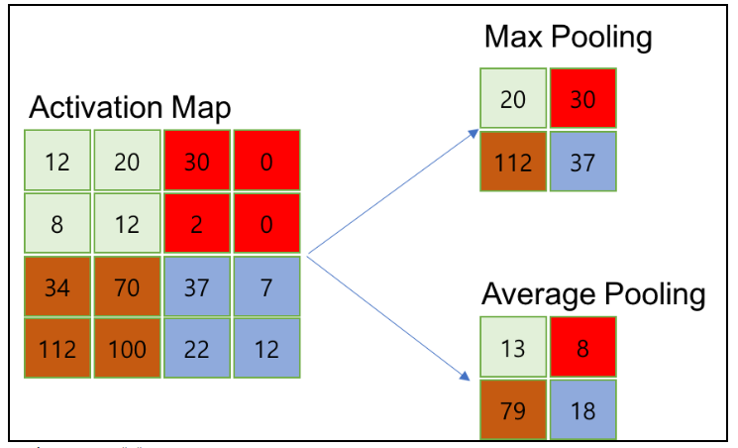
PROCESS
Convolutional Neural Network (CNN) 구성 요소
0
Pooling (서브샘플링)
Convolution layer의 출력 데이터(Activation map)의 크기를 줄이거나 특정 데이터를 강조하는 용도로 사용됨
각 행렬의 특정 영역 안에 값의 최댓값(Max), 평균(Average), 최솟값(Min)을 구하는 방식으로 동작
Max Pooling은 일종의 지역 불변성을 만듦 -> 잡음에 좀 더 안정적인 특성을 생성

Slide 6
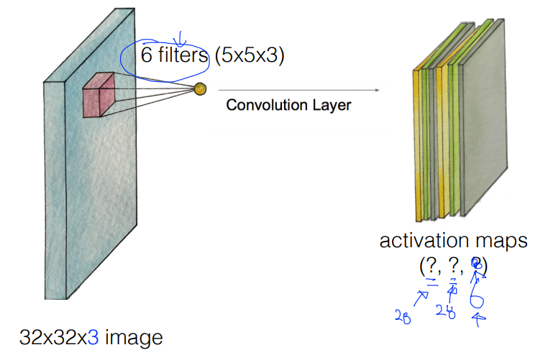
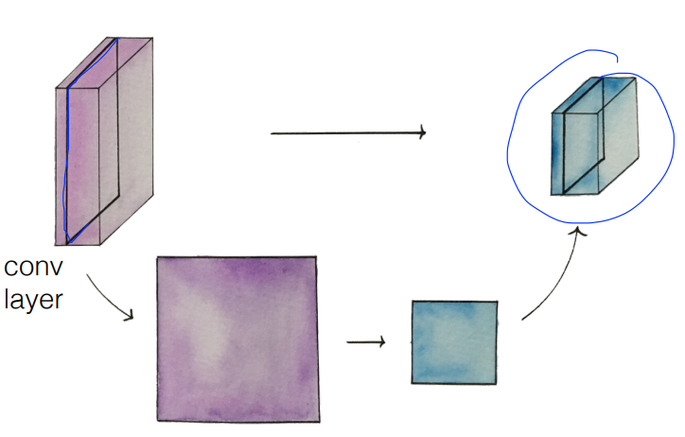
PROCESS
Convolutional Neural Network (CNN) 구성 요소
0
Channel 및 입력
컬러 영상의 경우 RGB 3채널이므로 Cin = 3, 그레이 영상의 경우 1채널이므로 Cin = 1
각 채널별로 합성곱 연산을 수행하고 행렬 덧셈으로 결과를 합침
32x32의 컬러 영상을 입력으로 6개의 출력 feature map을 만드는 과정은 아래와 같음

Slide 7
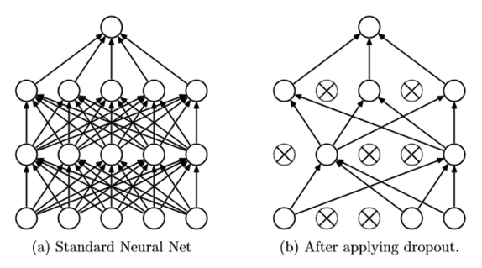
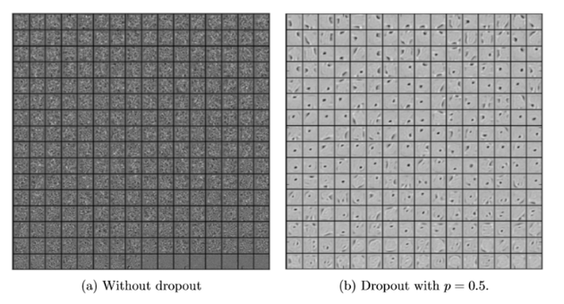
PROCESS
Convolutional Neural Network (CNN) 구성 요소
0
Dropout으로 신경망 규제
CNN에서는 dropout이라는 새로운 규제 방식을 이용
신경망의 훈련 단계에서 반복마다 P_drop 확률로 은닉 유닛의 일부가 랜덤하게 꺼짐 (보통 p = 0.5)
랜덤한 dropout의 영향으로 네트워크는 데이터에서 여분의 표현을 학습 가능 -> 일반적이고 안정적인 패턴을 학습 가능
학습 데이터에 의해 각각의 네트워크의 weight들이 서로 동조화 되는 현상(co-adaptation)이 발생할 수 있는데 이를 피할 수 있음.

Slide 8
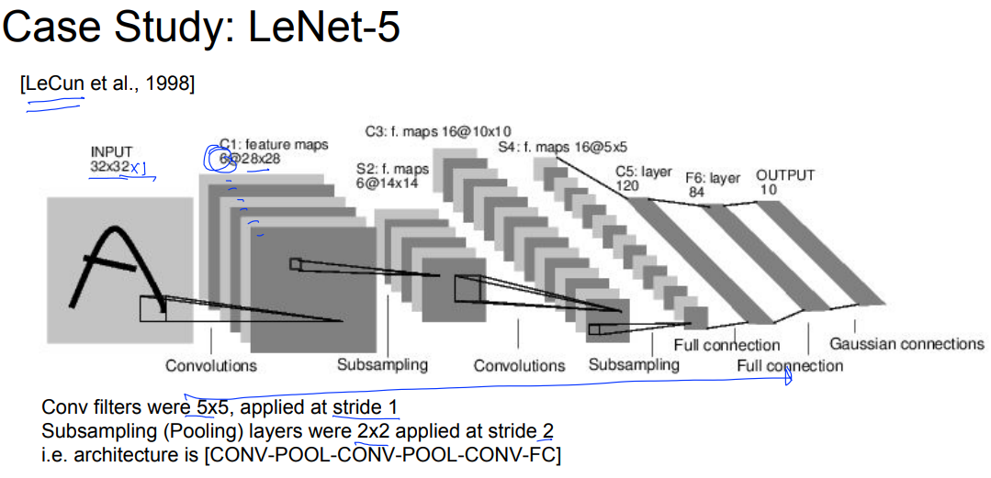
PROCESS
Convolutional Neural Network (CNN) 구성 요소
0
다층 CNN 구조

Slide 9
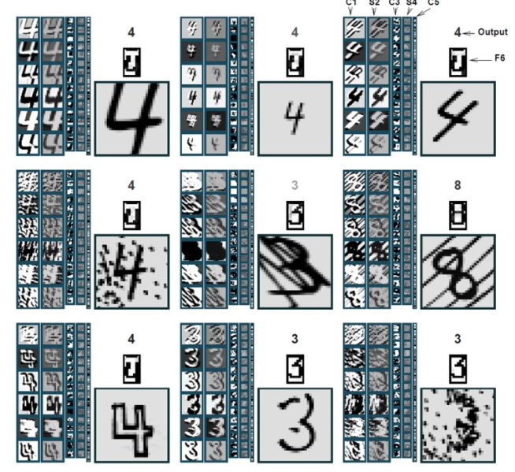
PROCESS
Convolutional Neural Network (CNN) 구성 요소
0
다층 CNN 구조

